Slide 1


112學年度 四技二專甄選入學
第二階段甄試「備審資料準備指引」
主講人：張雲龍主任
日 期：112年5月
1
Notes:
1

Slide 2
備審資料準備指引－項目
1. 修課紀錄
2. 課程學習成果
3. 多元表現
4. 學習歷程自述
5. 其他
2
備註：本標準指引之「評分項目」內容如與「技專校院招生委員會聯合會」公告之「112學年度四技二專甄選入學招生簡章」不一致，仍以簡章校系分則公告資料為準
Notes:
修課紀錄
課程學習成果
多元表現
學習歷程自述
其他
2

Slide 3
1.修 課 紀 錄
．
審查重點
準備指引
本系參考左列學生各課程之
修課紀錄進行綜合評量
不會以修課紀錄的課程數與
學分數為唯㇐評量指標。
部定:必修之專業及實習科目
與㇐般科目
校訂:必修之專業及實習科目
與㇐般科目，以及選修
課程等修課紀錄。
例如：歷年成績單
3
Notes:
3

Slide 4
1.修 課 紀 錄
．
資訊工程系的學生需要有較好的數學、英文成績：
1. 數學、英文的修課紀錄
2. 數學、英文的統測分數紀錄單獨擷取出來打成一張表格，
（請蓋導師及科主任章）
4
4

Slide 5

審查重點
準備指引
1.專題實作
2.實習科目
3.其他課程
之學習(作品)成果。
請提供高中階段自己或分組製作，並經老師認證之課程學習成果或作品
實作成果及報告
說明檢討及回饋，重視成果的歷程與反思。
若為小組團體成果或作品， 請務必敘明負責部分或個人貢獻。
5

Slide 6
3.多 元 表 現
．
審查重點
準備指引
1.彈性學習時間學習成果
(包含自主學習or選手培訓or學校特色活動)
2.擔任幹部經驗
3.競賽表現
4.檢定證照
5.特殊優良表現證明
6.多元表現綜整心得
在自主學習中，學習時間紀錄及成果等。
在協助班級活動過程中，學習和成⾧等。
在參與競賽過程中，準備與經驗等。
與電腦相關証照表現。
如程式設計相關檢定(測)表現。
在高中學習階段，多元學習的反思與心得等。
（以上項目無需全部具備，擇優呈現即可）
6
Notes:
6

Slide 7

5.其 他
審查重點
審查重點
其他有利審查資料
就 讀 動 機
準備指引
準備指引
請具體說明
對本系的修讀領域、課程
及未來出入方向之了解狀況。
可自行提供其他任何有關
能讓本系老師更認識你的
資料文件或心得。
7

Slide 8
1.修 課 紀 錄
．
資訊工程系的學生需要有較好的數學、英文成績：
1. 數學、英文的修課紀錄
2. 數學、英文的統測分數紀錄單獨擷取出來打成一張表格，
（請蓋導師及科主任章）
8
8

Slide 9

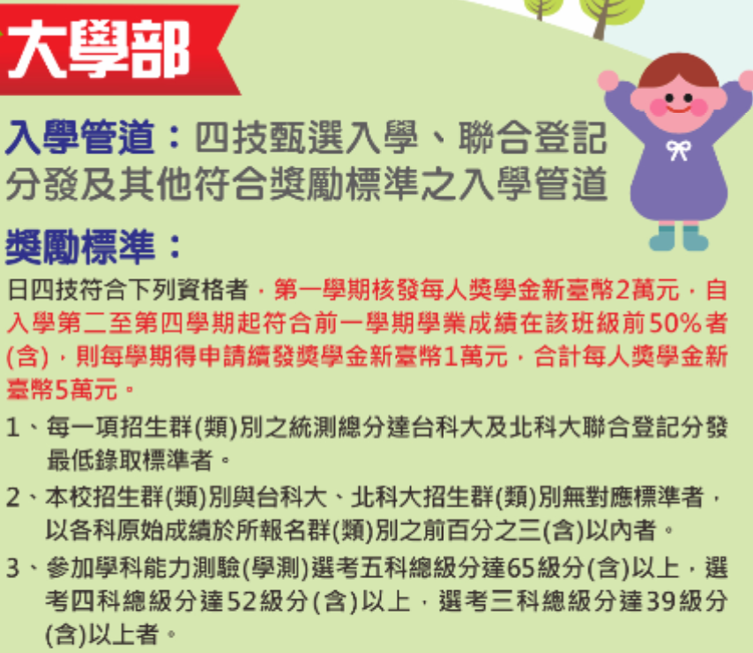
5.112學年度新生入學成績優異獎勵
獎勵標準-日四技
獎勵對象
112
111學年度入學本校：
日間部四年制學生
五專部學生
碩士班一般生(非在職生)。
9
Notes:
9

Slide 10
相關網址
歷屆考古題 →
http://www.csie.nkust.edu.tw/download.php

